Slide 1


Slide 2
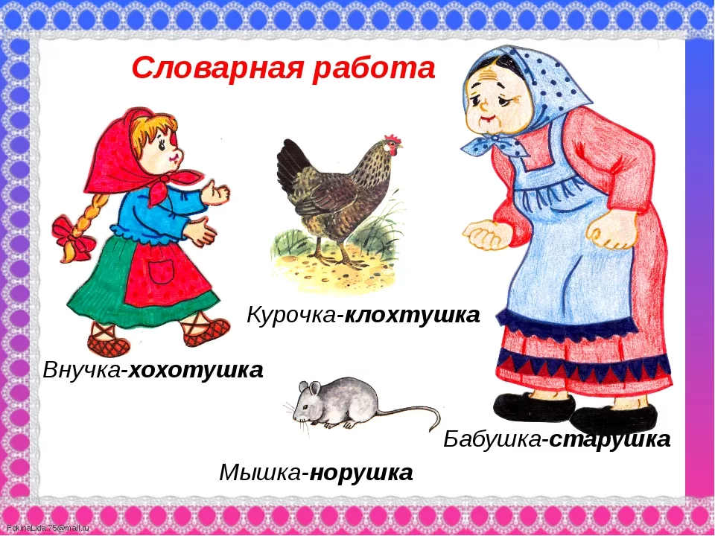

Slide 3

Чтение сказки «У страха глаза велики»

Slide 4
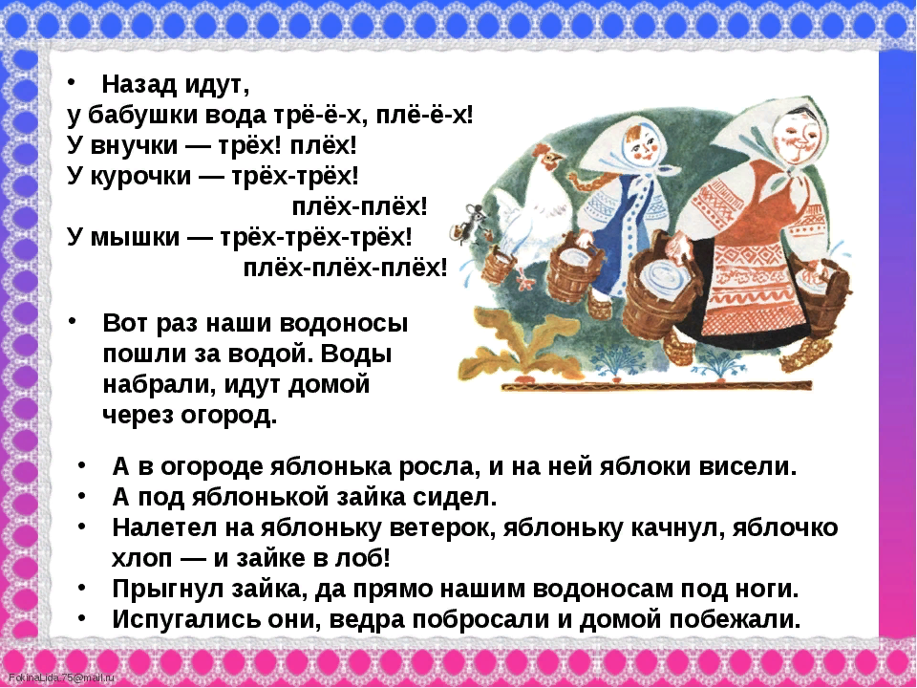

Slide 5
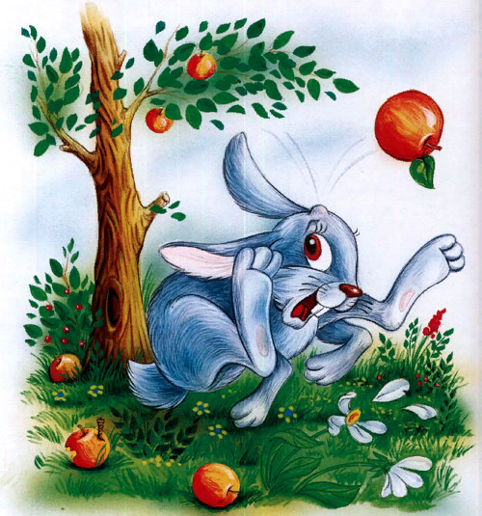
Бабушка на лавку упала, внучка за бабку спряталась, курочка на печку взлетела, а мышка под печку схоронилась. Бабка охает:

Slide 6
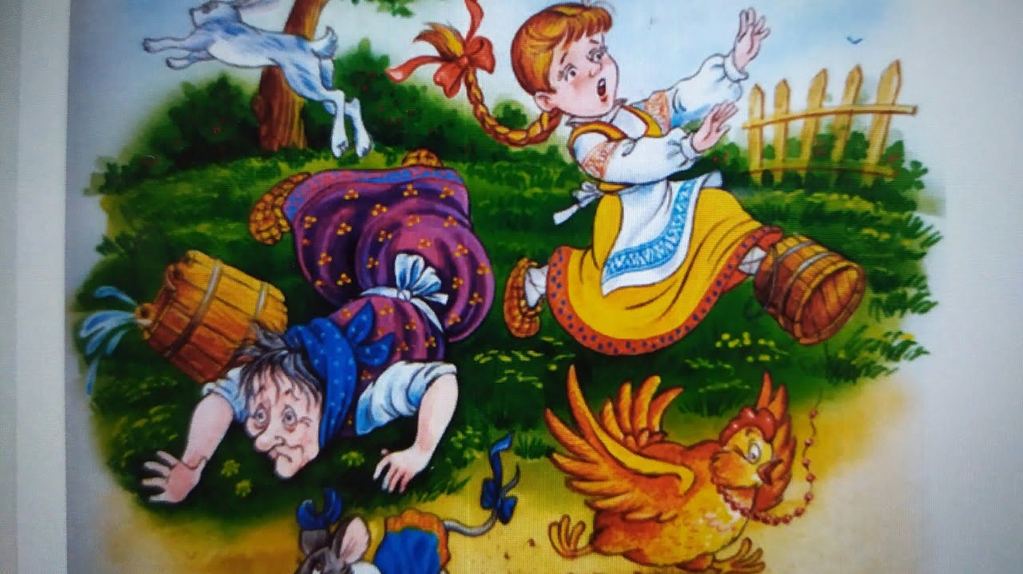
— Ох! Медведище меня чуть не задавил! Внучка плачет: — Бабушка, волк-то какой страшный на меня наскочил! Курочка на печке кудахчет: — Ко-ко-ко! Лиса ведь ко мне подкралась, чуть не сцапала! А мышка из-под печки пищит: — Котище-то какой усатый! Вот страху я натерпелась! А зайка в лес прибежал, под кустик лег и думает:

Slide 7
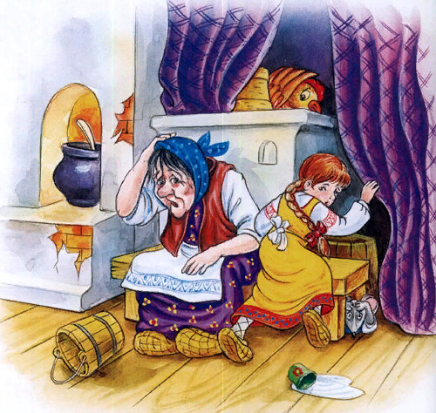
«Вот страсти-то! Четыре охотника за мной гнались, и все с собаками; как только меня ноги унесли!» Верно говорят: «У страха глаза велики: чего нет, и то видят».

Slide 8
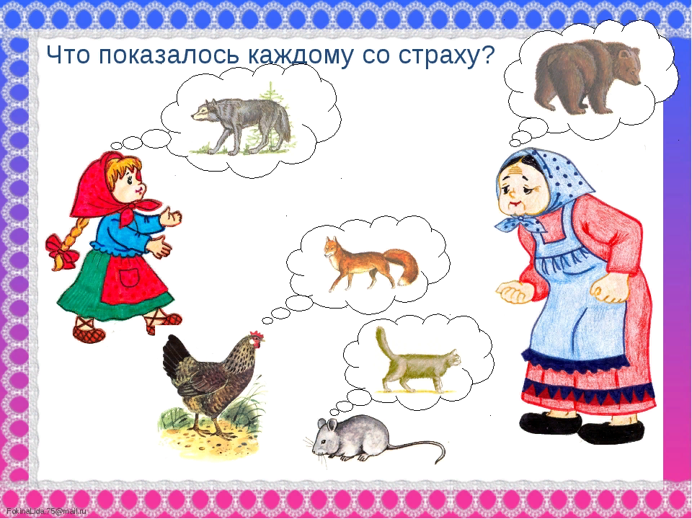

Slide 9
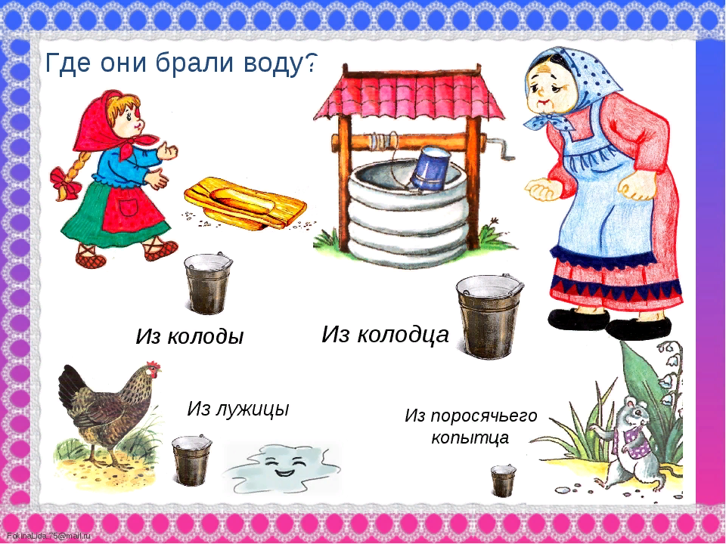

Slide 10
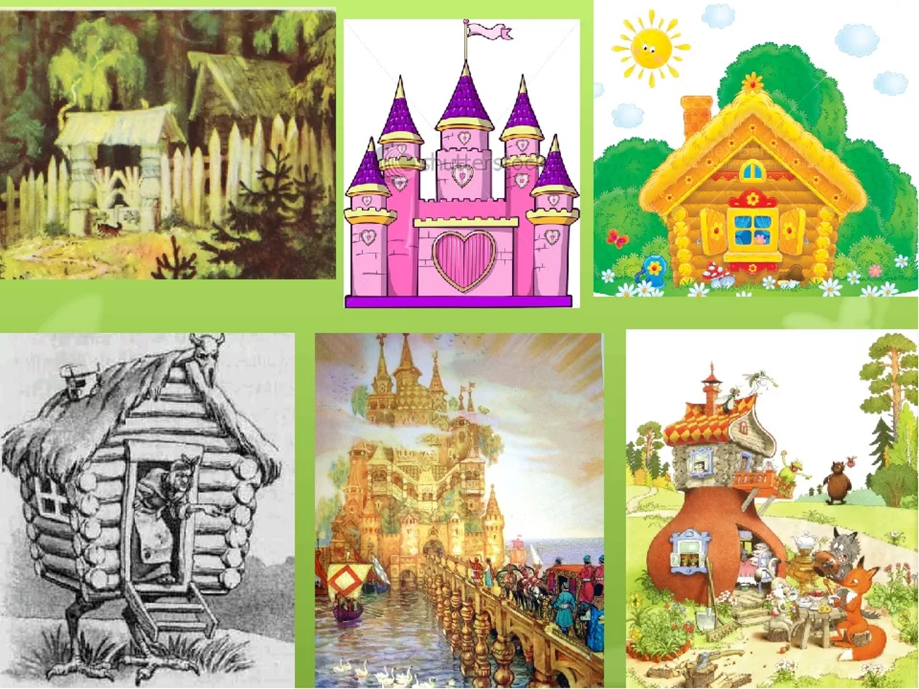
Рисование домиков для сказочных героев.

Slide 11
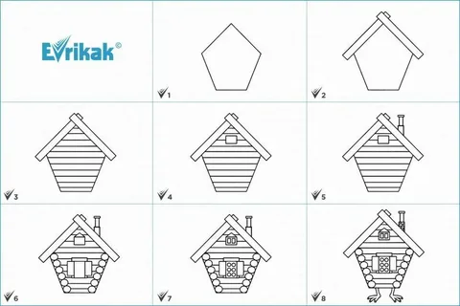
Нарисуйте пожалуйста сказочного домика по образцу
Н

Slide 12
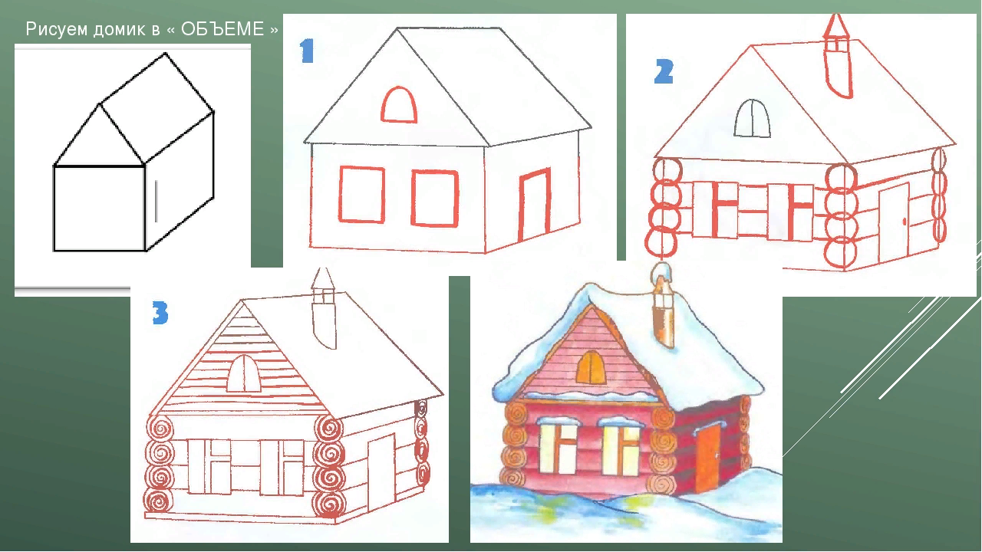

Slide 13
Итог занятия.
– Получились ли у вас дома, которые вы хотели бы построить сказочным жителям? Какую сказку мы сегодня читали и пересказывали?

